Slide 1
thinks

Slide 2
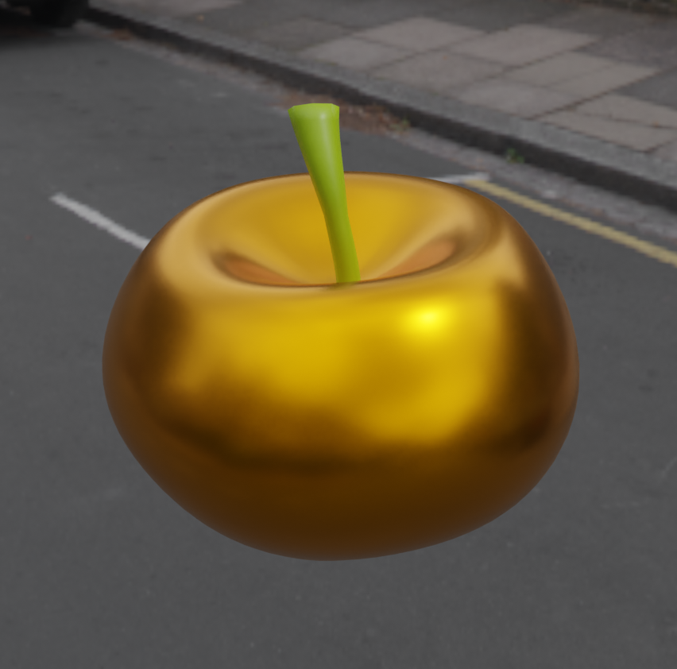
 |  |  | 出图设置
 |  |  | 环境设置
 |  |  | 摄像机
 |  |  | 材质
 |  |  | 灯光
图像宽 : 800
图像高 : 600
背景透明 : 是/否
出图类型 : 单图/天空盒/视频
背景色 : 0XFFFFFF

Slide 3
 |  |  | 出图设置
 |  |  | 环境设置
 |  |  | 摄像机
 |  |  | 材质
 |  |  | 灯光
环境选择 : 室内/广场
亮度 : 0.7
旋转 : 是/否

Slide 4
 |  |  | 出图设置
 |  |  | 环境设置
 |  |  | 摄像机
 |  |  | 材质
 |  |  | 灯光
视角 : 50.0
近裁剪面 : 10mm
远裁剪面 : 2000mm

Slide 5
 |  |  | 出图设置
 |  |  | 环境设置
 |  |  | 摄像机
 |  |  | 材质
 |  |  | 灯光
颜色 : 0x00aa00
反射率 : 0.5
金属度 : 0.5
粗糙度 : 0.5
凹凸强度 : 1.0
UV缩放X : 1.0
UV缩放Y : 1.0

Slide 6
 |  |  | 出图设置
 |  |  | 环境设置
 |  |  | 摄像机
 |  |  | 材质
 |  |  | 灯光
颜色 : 0xAA3366
能量 : 500W
新建灯光 : ...

Slide 7
说明 渲染控制可分为： 1. 材质可编辑/不可编辑(例如某种形式分享出去之后，材质就会整体或者部分不可编辑) 2. 灯光可编辑/不可编辑

Slide 8
 |  |  | 出图设置
 |  |  | 环境设置
 |  |  | 摄像机
 |  |  | 材质
 |  |  | 灯光

Slide 9
 |  |  | 出图设置
 |  |  | 环境设置
 |  |  | 摄像机
 |  |  | 材质
 |  |  | 灯光

